Slide 1
Chapter3 处理机调度与死锁
§3.1 处理机调度的基本概念
§3.2 调度算法
§3.3 实时调度
§3.4 产生死锁的原因和必要条件
§3.5 预防死锁的方法
§3.6 死锁的监测与解除

Slide 2
§3.1 处理机调度的基本概念
在多道程序系统中，一个作业被提交后，必须经过处理机调度后，方能因获得处理机而执行。
对于批量型作业而言，通常需要经历作业调度（高级调度）和进程调度（低级调度）两个过程后，方能获得处理机。
对于终端型作业，则通常只须经过进程调度。在较完善的操作系统中，往往还设置了中级调度。
对于上述的每一级调度，又都可采用不同的调度方式和调度算法。本节主要是对处理机调度的基本概念做较详细的阐述。

Slide 3
§3.1.1 高级、中级和低级调度
高级调度
又称为作业调度或长程调度(Long-Term scheduling),用于决定把外存上处于后备队列中的哪些作业调入内存，并为它们创建进程、分配必要的资源，然后，再将新创建的进程排在就绪队列上，准备执行。
在批处理系统中，作业进入系统后，是先驻留在外存上的，因此需要有作业调度的过程，以便将它们分批地装入内存。
在分时系统和实时系统中，通常不需要作业调度。
Notes:
在批处理系统中，作业进入系统后，是先驻留在外存上的，因此需要有作业调度的过程，以便将它们分批地装入内存。
然而在分时系统中，为了做到及时响应，用户通过键盘输入的命令或数据等，都是被直接送入内存的，因而无须再配置作业调度机制类似地，在实时系统中，通常也不需要作业调度。

Slide 4
高级调度(续)
高级调度(续)
在每次执行作业调度时，都须做出以下两个决定。
  接纳多少个作业
作业调度每次要接纳多少个作业进入内存，取决于多道程序度。即允许多少个作业同时在内存中运行。
    数目太多时，可能会影响到系统的服务质量，比如，使周转时间太长。
    数量太少时，又会导致系统的资源利用率和系统吞吐量太低，
  接纳哪些作业
应将哪些作业从外存调入内存，将取决于所采用的调度算法。
Notes:
在批处理系统中，作业进入系统后，是先驻留在外存上的，因此需要有作业调度的过程，以便将它们分批地装入内存。
然而在分时系统中，为了做到及时响应，用户通过键盘输入的命令或数据等，都是被直接送入内存的，因而无须再配置作业调度机制类似地，在实时系统中，通常也不需要作业调度。

Slide 5
低级调度
低级调度
  用来决定就绪队列中的哪个进程应获得处理机，然后再由分派程序执行把处理机分配给该进程的具体操作。
  进程调度方式是指当某一进程正在处理机上执行时，若有某个更为重要或紧迫的进程需要进行处理，即有优先权更高的进程进入就绪队列，此时应如何分配处理机。
  进程调度是最基本的一种调度，在三种类型的OS中，都必须配置这级调度。
Notes:
在批处理系统中，作业进入系统后，是先驻留在外存上的，因此需要有作业调度的过程，以便将它们分批地装入内存。
然而在分时系统中，为了做到及时响应，用户通过键盘输入的命令或数据等，都是被直接送入内存的，因而无须再配置作业调度机制类似地，在实时系统中，通常也不需要作业调度。

Slide 6
低级调度(续)
低级调度（续） - 两种调度方式
  非抢占方式
  指当某一进程正在处理机上执行时，即使有某个更为重要或紧迫的进程进入就绪队列，仍然让正在执行的进程继续执行，直到该进程完成或发生某种事件而进入完成或阻塞状态时，才把处理机分配给更为重要或紧迫的进程。非剥夺方式又称非抢占方式、不可剥夺方式。
Notes:
在批处理系统中，作业进入系统后，是先驻留在外存上的，因此需要有作业调度的过程，以便将它们分批地装入内存。
然而在分时系统中，为了做到及时响应，用户通过键盘输入的命令或数据等，都是被直接送入内存的，因而无须再配置作业调度机制类似地，在实时系统中，通常也不需要作业调度。

Slide 7
低级调度(续2)
引起进程调度的因素可归结为这样几个：
    ① 正在执行的进程执行完毕，或因发生某事件而不能再继续执行；
    ② 执行中的进程因提出I/O请求而暂停执行；
  ③ 在进程通信或同步过程中执行了某种原语操作，如wait操作（P操作）、Block原语、Wakeup原语等。
  特点：实现简单、系统开销小，适用于大多数的批处理系统环境。
  但它难以满足紧急任务的要求。

Slide 8
低级调度（续3）
低级调度 - 两种调度方式
  抢占方式
  指当一个进程正在处理机上执行时，若有某个更为重要或紧迫的进程需要使用处理机，则立即暂停正在执行的进程，将处理机分配给这个更重要或紧迫的进程。剥夺方式又称抢占方式、可剥夺方式。

Slide 9
低级调度（续4）
抢占的原则：
  优先权原则
  当高优先权作业到达时，如果其优先权比正在执行进程的优先权高，便停止正在执行（当前）的进程，将处理机分配给优先权高的进程，使之执行。
  短作业（进程）优先原则
  当新到达的作业（进程）比正在执行的作业（进程）明显短时，将暂停当前长作业（进程）的执行，将处理机分配给新到的短作业（进程），使之优先执行。
  时间片原则
  各进程按时间片运行，当一个时间片用完后，便停止该进程的执行而重新进行调度。这种原则适用于分时系统、大多数的实时系统，以及要求较高的批处理系统。

Slide 10
中级调度
中级调度
引入中级调度的主要目的，是为了提高内存利用率和系统吞吐量。
应使那些暂时不能运行的进程不再占用宝贵的内存资源，而将它们调至外存上去等待，把此时的进程状态称为就绪驻外存状态或挂起状态。
当这些进程重又具备运行条件、且内存又稍有空闲时，由中级调度来决定把外存上的哪些进程，重新调入内存，并修改其状态为就绪状态，挂在就绪队列上等待进程调度。
中级调度实际上是存储器管理中的对换功能。

Slide 11
三种调度总结
三种调度总结
  进程调度的运行频率最高，分时系统中通常是10-100ms 进行一次进程调度，因而进程调度算法不能太复杂，以免占用太多的CPU时间。
  作业调度往往是发生在一个（批）作业运行完毕，退出系统，而需要重新调入一个（批）作业进入内存时，故作业调度的周期较长，大约几分钟一次。因而也允许作业调度算法花费较多的时间。
  中级调度的运行频率，基本上介于上述两种调度之间。

Slide 12
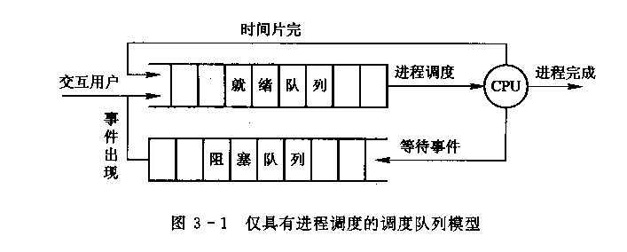
§3.1.2 调度队列模型
仅有进程调度的调度队列模型
在分时系统中，通常仅设置了进程调度，用户键入的命令和数据，都直接送入内存对于命令，是由OS为之建立一个进程。系统可以把处于就绪状态的进程组织成栈、树或一个无序链表，至于到底采用其中哪种形式，则与OS类型和所采用的调度算法有关。
Notes:
每个进程在执行时，都可能出现以下三种情况：
① 任务在给定的时间片内已经完成，该进程便在释放处理机后进入完成状态，
② 任务在本次分得的时间片内尚未完成，OS便将该任务再放入就绪队列的末尾；
③ 在执行期间，进程因为某事件而被阻塞后，被 OS 放入阻塞队列。图3-1示出了仅有进程调度的调度队列模型。

Slide 13
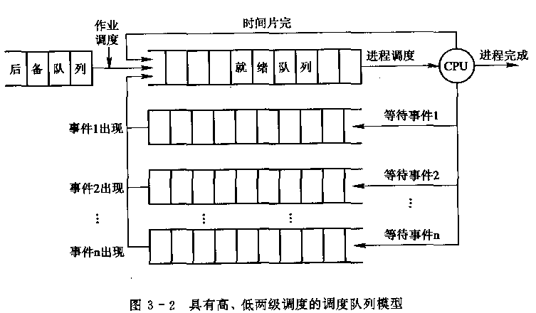
具有高级和低级调度的调度队列模型
在批处理系统中，不仅需要进程调度，而且还需有作业调度，由后者按一定的作业调度算法，从外存的后备队列中选择一批作业调入内存，并为它们建立进程，送入就绪队列，然后才由进程调度按照一定的进程调度算法，选择一个进程，把处理机分配给该进程。
就绪队列的形式。
最常用的就绪队列形式是优先权队列。
设置多个阻塞队列。
在大、中型系统中，通常都设置了若干个阻塞队列，每个队列对应于某一种进程阻塞事件。

Slide 14
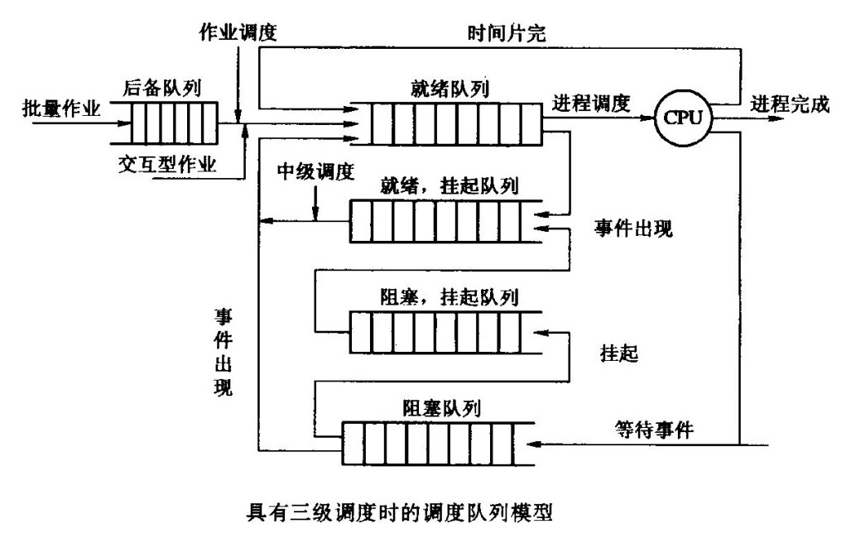
同时具有三级调度的调度队列模型
当在OS中引入中级调度后，人们可把进程的就绪状态分为内存就绪（表示进程在内存中就绪）和外存就绪（进程在外存中就绪）。类似地，也可把阻塞状态进一步分成内存阻塞和外存阻塞两种状态。在调出操作的作用下，可使进程状态由内存就绪转变为外存就绪，由内存阻塞转变为外存阻塞．在中级调度的作用下，又可使外存就绪转变为内存就绪。

Slide 15
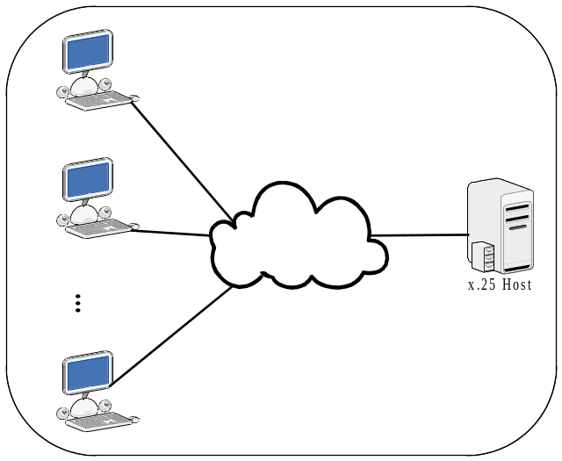
§3.1.3 选择调度方式和调度算法的若干准则
面向用户的准则 - 为了满足用户需求。
  周转周期短；（常用来评价批处理系统）
  响应时间快；（常用来评价分时系统）
  截止时间的保证；（常用来评价实时系统）
  先后权准则；（批处理、实时、分时系统中都可采用）

Slide 16
选择调度方式和调度算法的若干准则（续）
面向系统的准则 - 为了满足系统需求。
  系统吞吐量高；（常用来评价批处理系统）
  处理机利用率高；（在大中型设备中常考虑）
  各类资源平衡利用；（在大中型设备中常考虑）

Slide 17
§3.2 调度算法
实质是一种资源分配，因而调度算法是指：根据系统的资源分配策略所规定的资源分配算法。
对于不同的系统和系统目标，通常采用不同的调度算法，例如，在批处理系统中，为了照顾为数众多的短作业，应采用短作业优先的调度算法．又如在分时系统中，为了保证系统具有合理的响应时间，应采用轮转法进行调度。
目前存在的多种调度算法中，有的算法适用于作业调度，有的算法适用于进程调度；但也有些调度算法既可用于作业调度，也可用于进程调度。

Slide 18
§3.2.1 FCFS和短作业(进程)优先调度算法
先来先服务调度算法
先来先服务(FCFS)调度算法是一种最简单的调度算法，该算法既可用于作业调度，也可用于进程调度。
当在作业调度中采用该算法时，每次调度都是从后备作业队列中，选择一个或多个最先进入该队列的作业，将它们调入内存，为它们分配资源、创建进程，然后放入就绪队列。
在进程调度中采用FCFS算法时，则每次调度是从就绪队列中，选择一个最先进入该队列的进程，为之分配处理机，使之投入运行。该进程一直运行到完成或发生某事件而阻塞后，才放弃处理机。

Slide 19
先来先服务调度算法之例一
Process 运行时间
P₁ 24
P₂ 3
P₃ 3
假设进程到达的顺序为: P₁ , P₂ , P₃
用Gantt图表示的调度顺序为:
P₁
P₂
P₃
0
24
27
30
等待时间： P1 = 0; P2 = 24; P3 = 27
平均等待时间: (0 + 24 + 27)/3 = 17

Slide 20
先来先服务调度算法之例一（续）
假设进程到达的顺序为:
P₂ , P₃ , P₁
用Gantt图表示的调度顺序为:
P₂
P₃
P₁
0
3
6
30
等待时间： P₁ = 6；P₂ = 0；P₃ = 3
平均等待时间: (6 + 0 + 3)/3 = 3
好于前一个例子
系统性能与作业长度和运行顺序密切相关

Slide 21

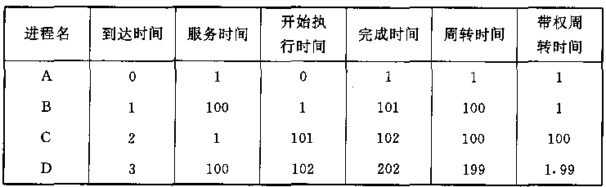
先来先服务调度算法之例二
先来先服务调度算法
下表列出了A、B、C 、D四个作业分别到达系统的时间、要求服务的时间、开始执行的时间及各自的完成时间，并计算出各自的周转时间和带权周转时间。
从表上可以看出，其中短作业C的带权周转时间竞高达100,这是不能容忍的，而长作业D的带权周转时间仅为1.99。

Slide 22
先来先服务调度算法总结
先来先服务调度算法
  FCFS调度算法有利于CPU繁忙型的作业，而不利于I/O繁忙型的作业（进程）。
CPU繁忙型作业，是指该类作业需要大量的CPU时间进行计算，而很少请求I/O。通常的科学计算便属于CPU繁忙型作业。
I/O繁忙型作业，是指CPU进行处理时，需频繁地请求I/O。目前的大多数事务处理都属于I/O繁忙型作业。

Slide 23
短作业(进程)优先调度算法
指对短作业或短进程优先调度的算法,可以分别用于作业调度和进程调度。
  短作业优先(SJF)的调度算法，是从后备队列中选择一个或若干个估计运行时间最短的作业，将它们调入内存运行。
  短进程优先(SPF)调度算法，则是从就绪队列中选出一估计运行时间最短的进程，将处理机分配给它，使它立即执行并一直执行到完成，或发生某事件而被阻塞放弃处理机时，再重新调度。

Slide 24
SJF(SPF)优先调度算法之例(非抢占式)
Process Arrival Time 运行时间
P₁ 0.0 7
P₂ 2.0 4
P₃ 4.0 1
P₄ 5.0 4
SJF (非抢占式)
P₁
P₃
P₂
P₄
0
3
7
8
12
16
平均等待时间 (0 + 6 + 3 + 7)/4 = 4

Slide 25
SJF(SPF)优先调度算法之例(抢占式)
Process Arrival Time 运行时间
P₁ 0.0 7
P₂ 2.0 4
P₃ 4.0 1
P₄ 5.0 4
SJF (抢占式)
P₁
P₂
P₃
P₂
P₄
P₁
0
2
4
5
7
11
16
平均等待时间 (9 + 1 + 0 +2)/4 = 3

Slide 26
SJ(P)F调度算法缺点
SJ(P)F调度算法也存在不容忽视的缺点：
  该算法对长作业不利。
  该算法完全未考虑作业的紧迫程度，因而不能保证紧迫性作业（进程）会被及时处理。
  由于作业（进程）的长短只是根据用户所提供的估计执行时间而定的，而用户又可能会有意或无意地缩短其作业的估计运行时间，致使该算法不一定能真正做到短作业优先调度。

Slide 27

§3.2.2 高优先权优先调度算法
目 的
为了照顾紧迫型作业，使之在进入系统后便获得优先处理，引入了最高优先权优先(FPF)调度算法。此算法常被用于批处理系统中，作为作业调度算法，也作为多种操作系统中的进程调度算法，还可用于实时系统中。
Mapping of Win32 priorities to Windows 2000 priorities

Slide 28
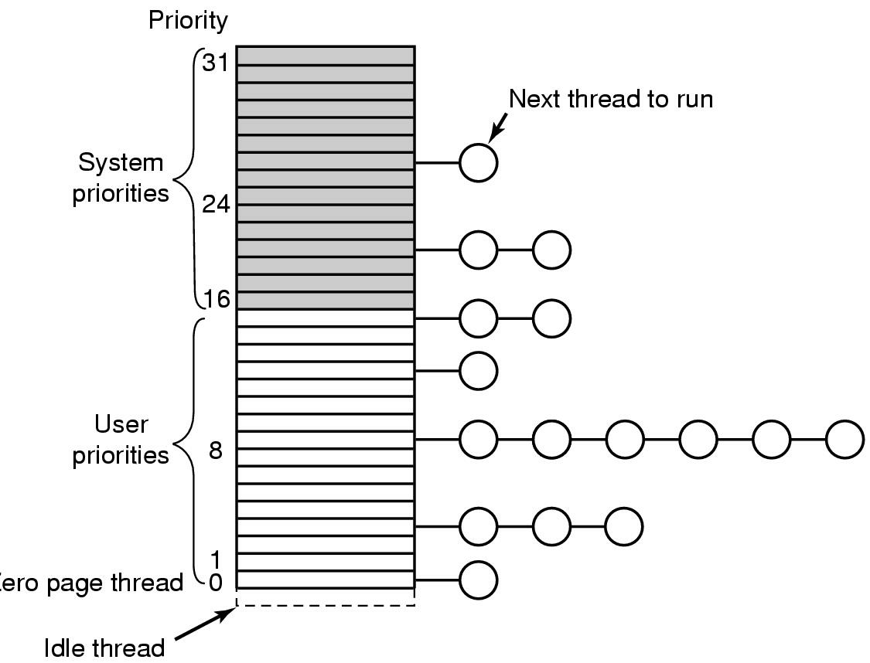
Windows 2000支持32级线程优先级

Slide 29
算法分类
用于作业调度时，系统将从后备队列中选择若干个优先权最高的作业，装入内存。
用于进程调度时，该算法是把处理机分配给就绪队列中优先权最高的进程。分为非抢占式优先权算法和抢占式优先权调度算法。

Slide 30
优先权的确定
优先权的确定
  进程类型
  通常，系统进程(如接收进程、对换进程、磁盘I/O进程)的优先权高于一般用户进程的优先权。
  进程对资源的需求
  如进程的估计执行时间及内存需要量的多少，对这些要求少的进程应赋予较高的优先
  用户要求
  由用户进程的紧迫程度及用户所付费用的多少来确定优先权

Slide 31
优先权分类
静态优先权
在创建进程时确定的，且在进程的整个运行期间保持不变。一般优先权利用某一范围内的一个整数来表示的，例如，0～7或0～255中的某一整数。有的系统用“0”表示最高优先权，当数值愈大时，其优先权愈低，而有的系统恰恰相反。
简单易行，系统开销小，但不够精确，很可能出现优先权低的作业（进程）长期没有被调度的情况。因此，仅在要求不高的系统中，才使用静态优先权.

Slide 32
优先权分类(续)
动态优先权
在创建进程时所赋予的优先权，是可以随进程的推进或随其等待时间的增加而改变的，以便获得更好的调度性能。
例如，我们可以规定，在就绪队列中的进程，随其等待时间的增长，其优先权以速率α提高。若再规定当前进程的优先权以速率β下降，则可防止一个长作业长期地垄断处理机。

Slide 33


高响应比优先调度算法
在批处理系统中，短作业优先算法主要的不足之处，是长作业的运行得不到保证。
  如果能为每个作业引入动态优先权，并使作业的优先级随着等待时间的增加而以速率α提高．则长作业在等待一定的时间后，必然有机会分配到处理机。该优先权的变化规律可描述为：
由于等待时间与服务时间之和，就是系统对该作业的响应时间，该优先权又相当于响应比Rp。据此，又可表示为：

Slide 34
高响应比优先调度算法（续）
高响应比优先调度算法
  如果作业的等待时间相同，则要求服务的时间愈短，其优先权愈高，因而该算法有利于短作业。
  当要求服务的时间相同时，作业的优先权决定于其等待时间，等待时间愈长，其优先权愈高，因而它实现的是先来先服务。
  对于长作业，作业的优先级可以随等待时间的增加而提高，当其等待时间足够长时，其优先级便可升到很高，从而获得处理机。

Slide 35
高响应比优先调度算法（续2）
该算法既照顾了短作业，又考虑了作业到达的先后次序，不会使长作业长期得不到服务。因此，该算法实现了一种较好的折衷。
在利用该算法时，每要进行调度之前，都须先做响应比的计算，会增加系统开销。

Slide 36
§3.2.3 基于时间片的轮转调度算法
早期的时间片轮转法
在早期的时间片轮转法中，系统将所有的就绪进程按先来先服务的原则，排成一个队列，每次调度时，把CPU分配给队首进程，并令其执行一个时间片。时间片的大小从几毫秒 到几百毫秒。
当执行的时间片用完时，由一个计时器发出时钟中断请求，调度程序便据此信号来停止该进程的执行，并将它送往就绪队列的末尾；
然后，再把处理机分配给就绪队列中新的队首进程，同时也让它执行一个时间片。这样就可以保证就绪队列中的所有进程，在一给定的时间内，均能获得一时间片的处理机执行时间。换言之，系统能在给定的时间内，响应所有用户的请求。

Slide 37

多级反馈队列调度算法
前面介绍的各种用作进程调度的算法，都有一定的局限性。
  如短进程优先的调度算法，仅照顾了短进程而忽略了长进程，而且如果并未指明进程的长度，则短进程优先和基于进程长度的抢占式调度算法，都将无法使用。
  多级反馈队列调度算法，则不必事先知道各种进程所需的执行时间，而且还可以满足各种类型进程的需要。

Slide 38
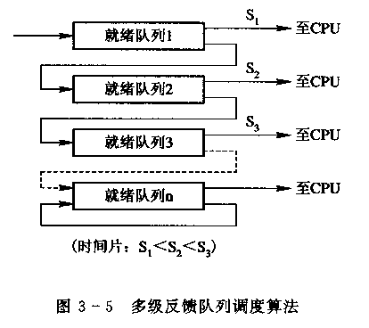
多级反馈队列调度算法(续)
设置多个就绪队列，并为各个队列赋予不同的优先级。第一个队列的优先级最高，第二个队列次之，其余各队列的优先权逐个降低。赋予各个队列中进程执行时间片的大小也各不相同，在优先权愈高的队列中，为每个进程所规定的执行时间片就愈小。例如，第二个队列的时间片要比第一个队列的时间片长一倍。

Slide 39
多级反馈队列调度算法(续2)
当一个新进程进入内存后，首先将它放入第1队列的末尾，按FCFS原则排队等待调度。
当轮到该进程执行时，如它能在该时间片内完成，便可准备撤离系统，如果它在1个时间片结束时尚未完成，调度程序便将该进程转入第2队列的末尾，再同样按FCFS原则等待调度执行；
如果它在第2队列中运行1个时间片后仍未完成，再依次将它放入第3队列…如此下去，当1个长作业（进程）从第1队列依次降到第n队列后，在第n队列中便采取按时间片轮转的方式运行。

Slide 40
多级反馈队列调度算法(续3)
仅当第1队列空闲时，调度程序才调度第2队列中的进程运行；仅当第1～(i-1)队列均空时，才会调度第i队列中的进程运行。
如果处理机正在第i队列中为某进程服务时，又有新进程进入优先权较高的队列(第1～(i-1)中的任何一个队列)，则此时新进程将抢占正在运行进程的处理机，即由调度程序把正在运行的进程放回到第，队列的末尾，把处理机分配给新到的高优先权进程。

Slide 41
多级反馈队列调度算法性能
多级反馈队列调度算法具有较好的性能，能较好地满足各种类型用户需要。
  终端型作业用户
  由于终端型作业用户所提交的作业，大多属于文互型作业，作业通常较小，系统只要能使这些作业（进程）在第一队列所规定的时间片内完成，便可使终端型作业用户都感到满意。
  短批处理作业用户
  对于很短的批处理型作业，开始时像终端型作业一样，如果仅在第一队列中执行一个时间片即可完成，便可获得与终端型作业一样的响应时间。对于稍长的作业，通常也只需在第二队列和第三队列各执行一个时间片即可完成，其周转时间仍然较短。
  长批处理作业用户
  对于长作业，它将依次在第1, 2, …,n个队列中运行，然后再按轮转方式运行，用户不必担心其作业长期得不到处理。

Slide 42
习题
假定执行表中所列作业，作业号即为到达顺序，依次在时刻0按照次序1,2,3,4,5进入单处理机系统。
1.分别采用先来先服务、时间片轮转算法、短作业优先算法及非抢占式优先权算法算出各作业的执行先后次序。
2.计算每种情况下的平均周转时间和平均带权周转时间。

Slide 43
作业号 | 执行时间 | 优先数
1 | 10 | 3
2 | 1 | 1
3 | 2 | 3
4 | 1 | 4
5 | 5 | 2

Slide 44
FCFS：
执行次序 | 执行时间 | 等待时间 | 开始时间 | 完成时间 | 周转时间 | 带权周转时间

Slide 45
RR
执行次序 | 执行时间 | 提交时间 | 完成时间 | 周转时间 | 带权周转时间

Slide 46
SJF
执行次序 | 执行时间 | 等待时间 | 开始时间 | 完成时间 | 周转时间 | 带权周转时间

Slide 47
非剥夺优先权算法
执行次序 | 优先数 | 执行时间 | 等待时间 | 周转时间 | 带权周转时间

Slide 48
§3.3 实时调度
实时系统中都存在着若干个实时进程或任务，它们用来反应或控制某个（些）外部事件，往往带有某种程度的紧迫性，因而对实时系统中的调度提出了某些特殊要求，前面所介绍的多种调度算法，并不能很好地满足实时系统对调度的要求。为此，引入一种新的调度，即实时调度。
应用于：
    Engine control
    Process control in industrial plants
    Robotics
    Air traffic control
    Telecommunications
    Military command and control systems
    Multimedia applications
Notes:
在批处理系统中，作业进入系统后，是先驻留在外存上的，因此需要有作业调度的过程，以便将它们分批地装入内存。
然而在分时系统中，为了做到及时响应，用户通过键盘输入的命令或数据等，都是被直接送入内存的，因而无须再配置作业调度机制类似地，在实时系统中，通常也不需要作业调度。

Slide 49
§3.3.1 实现实时调度的基本条件
提供必要的信息
系统应向调度程序提供有关任务的下述一些信息：
  就绪时间。这是该任务成为就绪状态的起始时间，在周期任务的情况下，它就是事先预知的一串时间序列；而在非周期任务的情况下，它也可能是预知的。
  开始截止时间和完成截止时间。对于典型的实时应用，只须知道开始截止时间，或者知道完成截止时间。
  处理时间。这是指一个任务从开始执行直至完成所需的时间。在某些情况下，该时间也是系统提供的。
  资源要求。这是指任务执行时所需的一组资源。
  优先级。
Notes:
在批处理系统中，作业进入系统后，是先驻留在外存上的，因此需要有作业调度的过程，以便将它们分批地装入内存。
然而在分时系统中，为了做到及时响应，用户通过键盘输入的命令或数据等，都是被直接送入内存的，因而无须再配置作业调度机制类似地，在实时系统中，通常也不需要作业调度。

Slide 50
实现实时调度的基本条件（续）
系统处理能力强
  途径: 采用单处理机系统，增强其处理能力，减少对每一个任务处理时间
  或是采用多处理机系统。
采用抢占式调度机制
具有快速切换机制
  对外部中断的快速响应能力
  快速的任务分派能力。
Notes:
在批处理系统中，作业进入系统后，是先驻留在外存上的，因此需要有作业调度的过程，以便将它们分批地装入内存。
然而在分时系统中，为了做到及时响应，用户通过键盘输入的命令或数据等，都是被直接送入内存的，因而无须再配置作业调度机制类似地，在实时系统中，通常也不需要作业调度。

Slide 51
§3.3.2 实时调度算法的分类
可以按不同方式对实时调度算法加以分类，如：
  根据实时任务性质的不同，可将实时调度的算法分为硬实时调度算法和软实时调度算法；
  按调度方式的不同，又可分为非抢占调度算法和抢占调度算法；
  因调度程序调度时间的不同而分成静态调度算法和动态调度算法，前者是指在进程执行前，调度程序便已经决定了各进程间的执行顺序，而后者则是在进程的执行过程中，由调度程序届时根据情况临时决定将哪一进程投入运行；
  在多处理机环境下，还可将调度算法分为集中式调度和分布式调度两种算法。
Notes:
在批处理系统中，作业进入系统后，是先驻留在外存上的，因此需要有作业调度的过程，以便将它们分批地装入内存。
然而在分时系统中，为了做到及时响应，用户通过键盘输入的命令或数据等，都是被直接送入内存的，因而无须再配置作业调度机制类似地，在实时系统中，通常也不需要作业调度。

Slide 52
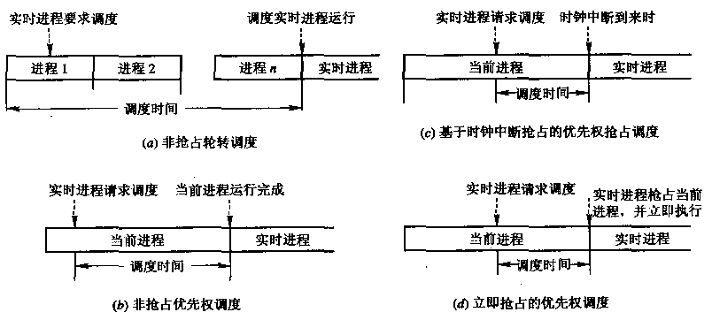
抢占式调度算法
在要求较严格的（响应时间为数十毫秒以下）的实时系统中，应采用抢占式优先权调度算法，可根据抢占发生时间的不同而进一步分成以下两种调度算法。
  基于时钟中断的抢占式优先权调度算法。
  调度延迟可降为几十毫秒至几毫秒，可用于大多数的实时系统中
  立即抢占的优先权调度算法。
  调度延迟降低到几毫秒至100 微秒，甚至更低。

Slide 53
常用的几种实时调度算法
最早截止时间优先EDF (Earliest Deadline First）算法
该算法是根据任务的开始截止时间来确定任务的优先级。截止时间愈早，其优先级愈高。该算法要求在系统中保持一个实时任务就绪队列，该队列按各任务截止时间的早晚排序当然，具有最早截止时间的任务排在队列的最前面。调度程序在选择任务时，总是选择就绪队列中的第一个任务，为之分配处理机，使之投入运行。
最低松弛度优先LLF(Least Laxity First)算法
该算法是根据任务紧急（或松弛）的程度，来确定任务的优先级。任务的紧急程度愈高，为该任务所赋予的优先级就愈高，以使之优先执行。

Slide 54
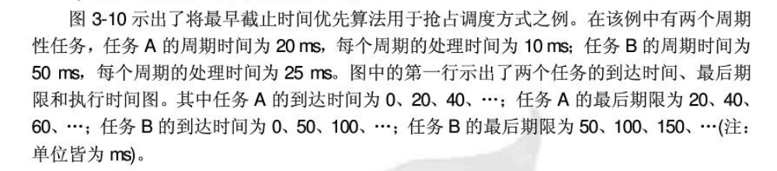
例题：抢占式调度用于周期实施任务

Slide 55
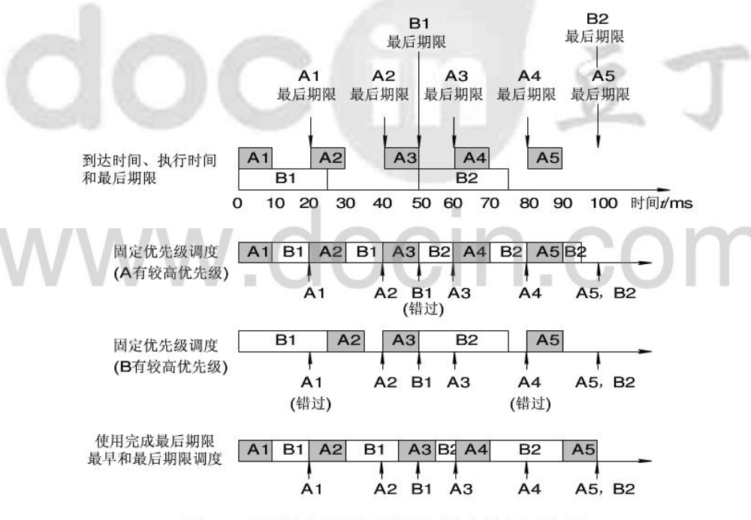

Slide 56
§3.5产生死锁的原因和必要条件
      3.5.1 产生死锁的原因
      3.5.2 产生死锁的必要条件
      3.5.3 处理死锁的基本方法
Notes:
在批处理系统中，作业进入系统后，是先驻留在外存上的，因此需要有作业调度的过程，以便将它们分批地装入内存。
然而在分时系统中，为了做到及时响应，用户通过键盘输入的命令或数据等，都是被直接送入内存的，因而无须再配置作业调度机制类似地，在实时系统中，通常也不需要作业调度。

Slide 57
死锁的定义
死锁简单的定义：
  死锁就是两个或两个以上的进程等候着一个永远不会发生的事件时所处的一种系统状态。
较正式的定义：
  两个或两个以上并发进程，如果每个进程持有某种资源，而又等待着别的进程释放它或它们现在保持着的资源，否则就不能向前推进。此时，每个进程都占用了一定的资源，但又都不能向前推进。这种现象称为死锁。

Slide 58
死锁的一些结论
参与死锁的进程最少是两个
（两个以上进程才会出现死锁）
参与死锁的进程至少有两个已经占有资源
参与死锁的所有进程都在等待资源
参与死锁的进程是当前系统中所有进程的子集

Slide 59
§3.5.1 产生死锁的原因
产生死锁的原因可归结为如下两点:
  竞争资源
当系统中供多个进程共享的资源如打印机、公用队列等，其数目不足以满足诸进程的需要时，会引起诸进程对资源的竞争而产生死锁。
  进程间推进顺序非法
进程在运行过程中，请求和释放资源的顺序不当，同样会导致产生进程死锁

Slide 60
竞争资源引起进程死锁
可剥夺和非剥夺性资源
可把系统中的资源分成两类:
  可剥夺性资源，是指某进程在获得这类资源后，该资源可以再被其他进程或系统剥夺。
  例如，优先权高的进程可以剥夺优先权低的进程的处理机。又如，内存区可由存储器管理程序，把一个进程从一个存储区移到另一个存储区，此即剥夺了该进程原来占有的存储区。甚至可将一进程从内存调出到外存上。可见，CPU和主存均属于可剥夺资源。
  不可剥夺性资源，当系统把这类资源分配给某进程后，再不能强行收回，只能在进程用完后自行释放.
  如磁带机、打印机等。

Slide 61
竞争资源引起进程死锁(续)
竞争非剥夺性资源
在系统中所配置的非剥夺性资源，由于它们的数量不能满足诸进程运行的需要，会使进程在运行过程中，因争夺这些资源而陷入僵局。
竞争临时性资源
系统中有一类资源被称为所谓的临时性资源，这是指由一个进程产生，被另一进程使用一段短暂时间后便无用的资源，故也称之为消耗性资源，它也可能引起死锁。
资源分配图

Slide 62
§3.5.2 产生死锁的必要条件
死锁的发生也必须具备一定的条件，必须具备下列四个必要条件:
  互斥条件
  进程对所分配到的资源进行排它性使用，即在一段时间内某资源只由一个进程占用。如果此时还有其它进程请求该资源，则请求者只能等待，直至占有该资源的进程用毕释放。
  请求和保持条件
  进程已经保持了至少一个资源，但又提出了新的资源请求，而该资源又已被其它进程占有，此时请求进程阻塞，但又对自己已获得的其它资源保持不放。

Slide 63
产生死锁的必要条件(续)
  不剥夺条件
  进程已获得的资源，在未使用完之前，不能被剥夺，只能在使用完时由自己释放。
  环路等待条件
  指在发生死锁时，必然存在一个”进程-资源” 的环形链，即进程集合｛P₀, P₁, P₂ , …… , P_{n}｝中的P₀正在等待一个P₁占用的资源；P₁，正在等待P₂，占用的资源，…,P_{n}正在等待已被P0占用的资源。

Slide 64
§3.5.3 处理死锁的基本方法
为保证系统中诸进程的正常运行，应事先采取必要的措施，来预防发生死锁。在系统中已经出现死锁后，则应及时检测到死锁的发生，并采取适当措施来解除死锁。目前，处理死锁的方法可归结为以下四种：
  预防死锁
  通过设置某些限制条件，破坏产生死锁的四个必要条件中的一个或几个条件，来预防发生死锁。较易实现，但由于所施加的限制条件往往太严格，可能会导致系统资源利用率和系统吞吐量降低。

Slide 65
处理死锁的方法(续)
  避免死锁
    属于事先预防的策略，但它并不须事先采取各种限制措施去破坏产生死锁的四个必要条件，而是在资源的动态分配过程中，用某种方法去防止系统死锁。
  检测死锁
    允许系统在运行中发生死锁，大可以通过检测机构检测出死锁的发生。
  解除死锁
    与检测死锁配套，用以解除死锁。

Slide 66
§3.6.1 预防死锁
定义：
在系统设计时确定资源分配算法，保证不发生死锁。具体的做法是破坏产生死锁的四个必要条件之一。

Slide 67
预防死锁（2）
破坏“不可剥夺”条件
在允许进程动态申请资源前提下规定，一个进程在申请新的资源不能立即得到满足而变为等待状态之前，必须释放已占有的全部资源，若需要再重新申请。
缺点：
实现起来比较复杂,要付出很大代价。因为一个资源在使用一段时间后，它的被迫释放可能会造成前段工作的失效。
可能因为反复地申请和释放资源，致使进程的执行被无限地推迟，这不仅延长了进程的周转时间，而且也增加了系统开销，降低了系统吞吐量。

Slide 68
预防死锁（3）
破坏“请求和保持”条件
要求每个进程在运行前必须一次性申请它所要求的所有资源，且仅当该进程所要资源均可满足时才一次性分配。
缺点
资源被严重浪费，因为一个进程是一次性地获得其整个运行过程所需的全部资源的，且独占资源，其中可能有些资源很少使用，甚至在整个运行期间都未使用.
使进程延迟运行，仅当进程在获得了其所需的全部资源后．才能开始运行，但可能因有些资源已长期被其它进程占用而致使等待该资源的进程迟迟不能运行。

Slide 69
预防死锁（4）
破坏“循环等待”条件
采用资源有序分配法：
把系统中所有资源编号，进程在申请资源时必须严格按资源编号的递增次序进行，否则操作系统不予分配。
例如：1，2，3，…，10
P1：
申请1
申请3
申请9
…
P2：
申请1
申请2
申请5
…
P3 …… P10

Slide 70
§3.6.2 死锁的避免
预防死锁几种方法中，施加了较强的限制条件；
在避免死锁的方法中，所施加的限制条件较弱，有可能获得令人满意的系统性能。在该方法中把系统的状态分为安全状态和不安全状态，只要能使系统始终都处于安全状态，便可避免发生死锁。
安全状态，是指系统能按某种进程顺序（P1, P2,……，Pn）（称<P1, P2,…，Pn>序列为安全序列），来为每个进程Pi分配其所需资源，直至满足每个进程对资源的最大需求，使每个进程都可顺利地完成。
如果系统无法找到这样一个安全序列，则称系统处于不安全状态。

Slide 71
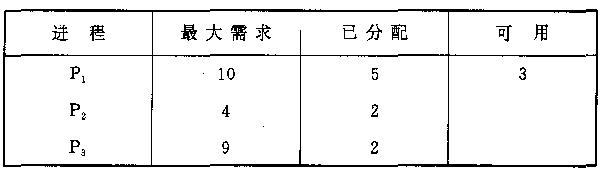
安全状态之例
系统中有三个进程P₁、P₂和P₃，共有12台磁带机。进程P₁总共要求10台磁带机，P₂和P₃分别要求4台和9台。假设在T₀时刻，进程P₁、P₂和P₃。已分别获得5台、2台和2台磁带机，尚有3台空闲未分配，如下表所示：
经分析发现，在T₀时刻系统是安全的，因为这时存在一个安全序列<P₂,P₁,P₃>，即只要系统按此进程序列分配资源，就能使每个进程都顺利完成。

Slide 72
银行家算法
最有代表性的避免死锁的算法，是Dijkstra的银行家算法。这是由于该算法能用于银行系统现金贷款的发放而得名。
系统要求:
  系统中须有多种/多个可用资源.
  每个进程必须预先声明自己对资源的最大需求.
  进程在提出资源请求时可以等待.
  当进程对资源的所有请求得到满足时，应归还系统自己所得的全部资源.

Slide 73
银行家算法所用的数据结构
n：系统中进程的总数
m：资源类总数
Available: 系统中各类资源可用数目
ARRAY[1..m] of integer;
Max: 进程对各类资源的最大需求, n x m matrix.
ARRAY[1..n,1..m] of integer;
Allocation: 已分配给某进程的各类资源数, n x m matrix.
ARRAY[1..n,1..m] of integer;
Need: 若进程运行完毕，还需资源数, n x m matrix.
ARRAY[1..n,1..m] of integer;
    Need [i,j] = Max[i,j] – Allocation [i,j]
Request: 进程某一次对系统提出的资源请求, n x m matrix.
ARRAY[1..n,1..m] of integer;

Slide 74
安全算法
检查系统是否出处于安全状态，
存在一个序列，使所有进程都可以顺利执行完毕。
1. Let Work and Finish be vectors of length m and n,
respectively. Initialize:
Work = Available
Finish [i] = false for i - 1,3, …, n.
2. Find and i such that both:
(a) Finish [i] = false
(b) Need_{i} ≤ Work
If no such i exists, go to step 4.
3. Work = Work + Allocation；
Finish[i] = true
go to step 2.
4. If Finish [i] == true for all i, then the system is in a safe state.

Slide 75
进程P_{i}请求资源算法
Request = request vector for process P_{i} .
If Request_{i} [j] = k then process P_{i} wants k instances of resource type R_{j .}
  1. If Request_{i} ≤ Need_{i} go to step 2. Otherwise, raise error condition, since process has exceeded its maximum claim.
  2. If Request_{i} ≤ Available, go to step 3. Otherwise P_{i} must wait, since resources are not available.
  3. Pretend to allocate requested resources to P_{i} by modifying the state as follows:
      Available = Available - Request_{i} ;
      Allocation_{i} = Allocation_{i} + Request_{i} ;
      Need_{i} = Need_{i} – Request_{i} ;
    If safe ⇒ the resources are allocated to Pi.
    If unsafe ⇒ Pi must wait, and the old resource-allocation state is restored

Slide 76
银行家算法的例子
5 processes P₀ through P₄;
3 resource types：
A (10 instances), B ( 5 instances ), C ( 7 instances).
Snapshot at time T₀:
Max Allocation Need Available
A B C A B C A B C A B C
P₀ 7 5 3 0 1 0 7 4 3 3 3 2
P₁ 3 2 2 2 0 0 1 2 2
P₂ 9 0 2 3 0 2 6 0 0
P₃ 2 2 2 2 1 1 0 1 1
P₄ 4 3 3 0 0 2 4 3 1
The system is in a safe state since the sequence < P₁, P₃, P₄, P₂, P₀> satisfies safety criteria.

Slide 77
银行家算法的例子（续）
P₁ Request (1,0,2)
Snapshot at time T₀:
Max Allocation Need Available
A B C A B C A B C A B C
P₀ 7 5 3 0 1 0 7 4 3 3 3 2
P₁ 3 2 2 2 0 0 1 2 2
P₂ 9 0 2 3 0 2 6 0 0
P₃ 2 2 2 2 1 1 0 1 1
P₄ 4 3 3 0 0 2 4 3 1
Snapshot at time P₁ Request (1,0,2) :
Max Allocation Need Available
A B C A B C A B C A B C
P₀ 7 5 3 0 1 0 7 4 3 2 3 0
P₁ 3 2 2 3 0 2 0 2 0
P₂ 9 0 2 3 0 2 6 0 0
P₃ 2 2 2 2 1 1 0 1 1
P₄ 4 3 3 0 0 2 4 3 1
Executing safety algorithm shows that sequence <P1, P3, P4, P0, P2> satisfies safety requirement.
Can request for (3,3,0) by P4 be granted ?
Can request for (0,2,0) by P0 be granted ?

Slide 78
§3.6.1 死锁的检测与解除
死锁检测：
允许死锁发生，操作系统不断监视系统进展情况，判断死锁是否发生。
一旦死锁发生则采取专门的措施，解除死锁并以最小的代价恢复操作系统运行。
检测时机：
  当进程等待时检测死锁
（其缺点是系统的开销大）
  定时检测
  系统资源利用率下降时检测死锁

Slide 79
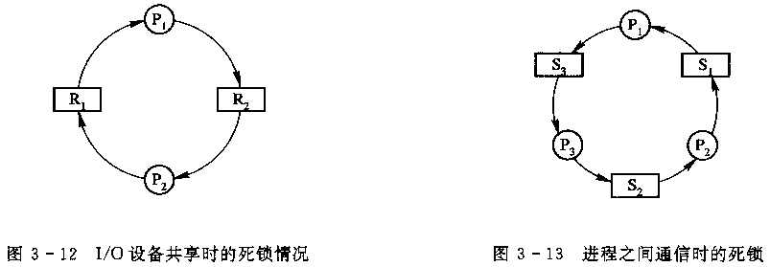
资源分配图（3）
死锁例子
  例如，P₁拥有了磁带机，请求打印机；P₁拥有了打印机，请求磁带机。
  例如，并发执行的多个进程通信时发生死锁。
S1、S2和S3是临时性资源。
进程Pl产生消息S1，又要求从P3接收消息S3；
进程P3产生消息S3，又要求从进程P2接收其所产生的消息S2，
进程P2产生消息S2，又需要接收进程P1所产生的消息S1

Slide 80
死锁的解除
死锁解除的方法：
重要的是以最小的代价恢复系统的运行
  撤消陷于死锁的全部进程；
  逐个撤消陷于死锁的进程，直到死锁不存在；
  从陷于死锁的进程中逐个强迫放弃所占用的资源，直至死锁消失。

Slide 81
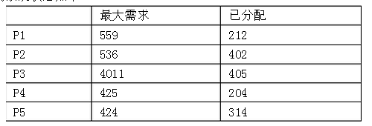
有5个进程P1、P2、P3、P4、P5共用三类资源A(17个)、B(5个)、C(20个)，T0时刻系统状态如下：
请问
(1)T0时刻是否为安全状态，若安全请给出安全系列。
(2)T0时刻，P2:Request(0,3,4)，能否分配，为什么？
(3)在(2)的基础上P4：Request(2,0,1)，能否分配，为什么？ (4)、在(3)的基础上P1：Request(0,2,0)，能否分配，为什么？

Slide 82
(1)安全
(2)不能分配
(3)能分配
(4)不能分配

Slide 83
本章总结
处理机调度的基本概念
调度算法
实时调度
产生死锁的原因和必要条件
预防死锁的方法
死锁的监测与解除

